Slide 1
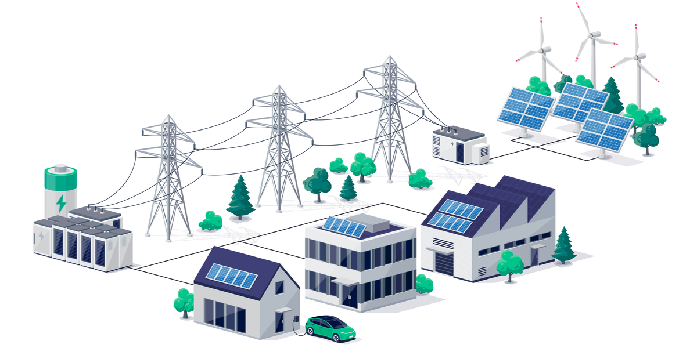
虚拟电厂
电力信息化大背景下的前沿领域
第11组 20080307 王嘉怡
小组成员
王嘉怡 黄元柳
常兴阳 刘翰俊
王城皓 翟子健
学术前沿课程 · 2022.12.02

Slide 2
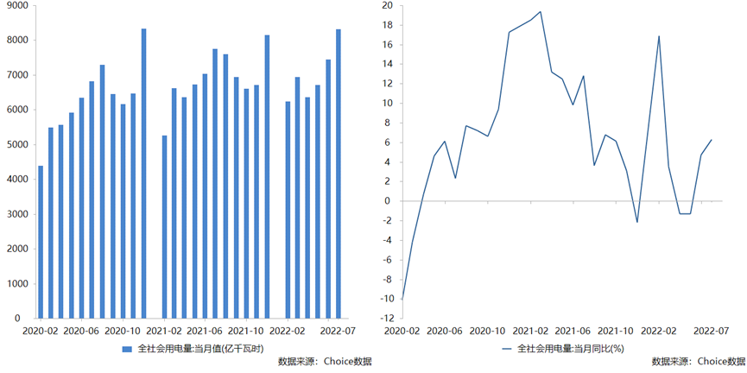
背景
虚拟电厂· 电力信息化大背景下的前沿领域
据国家能源局数据，2022年7月份全社会用电量为8324亿千瓦时，2021年和2020年同期分别为7758亿千瓦时和6824亿千瓦时。
全社会用电量不断上升
全社会用电量不断增加的同时，电力供需峰谷差不断扩大，同时煤电萎缩，新能源比例提高，进一步考验供电系统的稳定性。

Slide 3
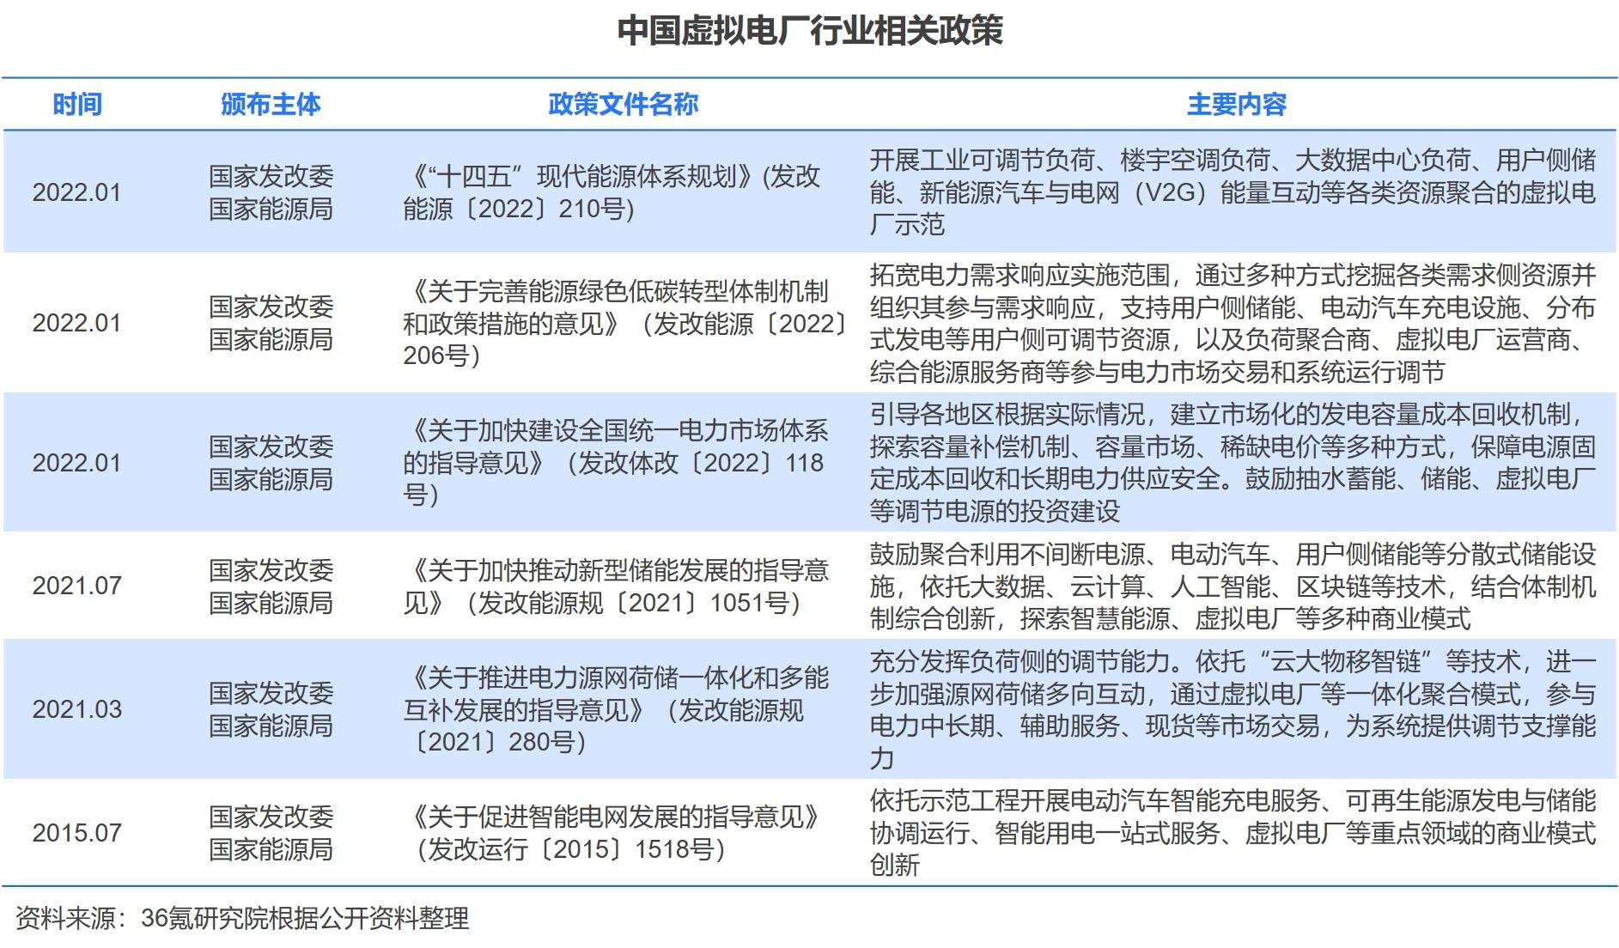
政策
虚拟电厂· 电力信息化大背景下的前沿领域
2021.3发改委《国民经济和社会发展第十四个五年规划和2035年远景目标纲要》
推进能源革命，建设清洁低碳、安全高效的能源体系，提高能源供给保障能力。加快发展非化石能源，坚持集中式和分布式并举，大力提升风电、光伏发电规模，加快发展东中部分布式能源，有序发展海上风电，加快西南水电基地建设，
安全稳妥推动沿海核电建设。加快电
网基础设施智能化改造和智能微电网
建设，提高电力系统互补互济和智能
调节能力，加强源网荷储衔接。
到2025年，全国统一电力市场体系初步建成，到2030年，全国统一电力市场体系基本建成，适应新型电力系统要求。

Slide 4
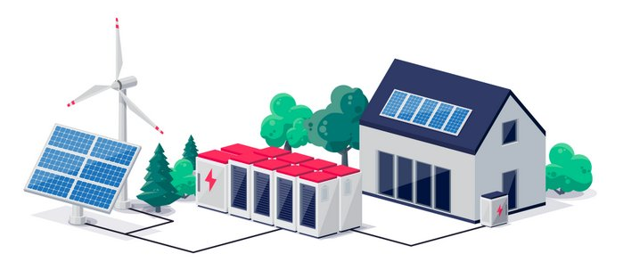
方向
虚拟电厂· 电力信息化大背景下的前沿领域
2021.7国家电网《构建以新能源为主题的新型电力系统行动方案(2021-2030)》
“双碳”目标为强约束，自上而下推动电力信息化建设。从国家电网近年来电力投资完成额情况来看，2017-2021年，国家电网投资金额呈现波动变化趋势。2021年国家电网进行投资4730亿元，相比2020年增加125亿元，行业保持稳定。电源结构由可控连续出力的煤电装机占主导，向强不确定性、弱可控出力的新能源发电装机占主导转变。推动新能源发电由以集中式开发为主，向集中式与分布式开发并举转变。负荷特性由传统的刚性、纯消费型，向柔性、生产与消费兼具型转变。电网形态由单向逐级输电为主的传统电网，向包括交直流混联大电网、微电网、局部直流电网和可调节负荷的能源互联网转变。推进电网数字化、透明化，满足新能源优先就地消纳和全国优化配置需要。技术基础由同步发电机为主导的机械电磁系统，向由电力电子设备和同步机共同主导的混合系统转变。到2035年，基本建成新型电力系统，到2050年全面建成新型电力系统。
2021.11南方电网《南方电网“十四五”电网发展规划》
“十四五”期间，南方电网建设将规划投资约6700亿元(其中配电网的规划投资达到3200亿元，约占总投资额的48%)，以加快数字电网和现代化电网建设进程，推动以新能源为主体的新型电力系统构建。公司围绕支撑绿色低碳的清洁发电、建设安全高效的智能输电、建设灵活可靠的智能配电、建设开放互动的智能用电等9大领域提出了38项重点任务。在智能输电建设方面，到2025年，35千伏及以上线路实现无人机智能巡检全覆盖;在智能用电方面，到2025年，获得电力指数广州、深圳达到国际领先，广东达到世界一流，海南核心区、西部省会达到国内一流;在发展智慧能源方面，到2025年，力争多站融合变电站达到100座，打造广州南沙、珠海横琴、东莞松山湖等一批智慧能源示范区。

Slide 5
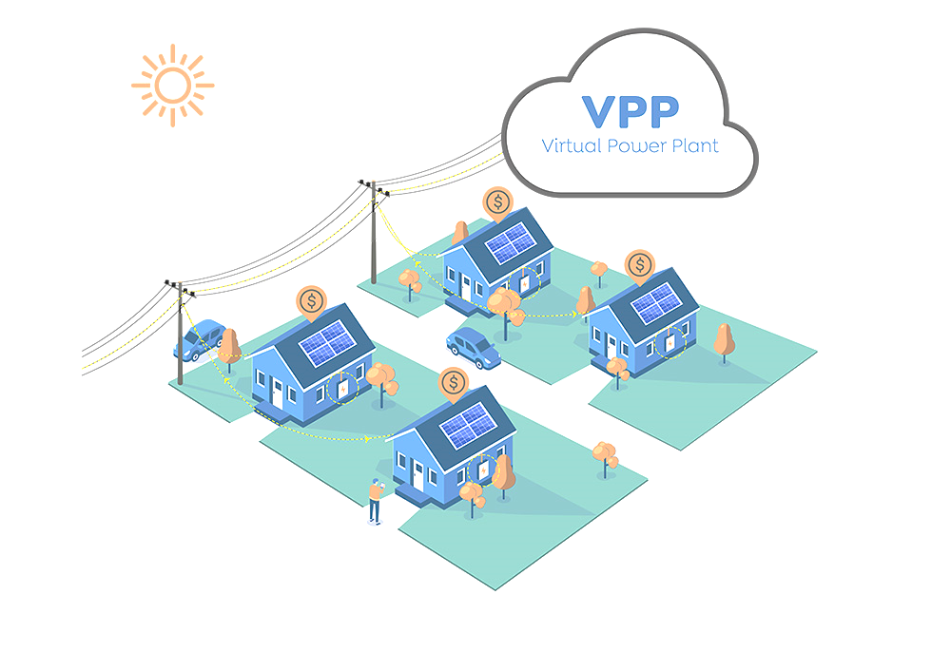
解决
虚拟电厂· 电力信息化大背景下的前沿领域
在此背景下，“虚拟电厂”被寄予厚望，被看作是拯救电荒调节电力的新型模式，虽然还没有形成大规模应用，却已经在资本市场炒得火热。
虚拟电厂（Virtual power plant，VPP）是一种通过信息技术和软件系统，实现分布式电源、储能、可调负荷等多种分布式资源的聚合和协同优化，作为一个特殊的电厂，参与电力市场和电网运行的协调管理系统。它既可以作为“正电厂”向系统供电调峰，又可作为“负电厂”加大负荷消纳配合系统填谷。在电网运行方式向源网荷储灵活互动转型和结构向清洁低碳转型的背景下，大力发展虚拟电厂对促进电网供需平衡，实现分布式能源低成本并网，充分消纳清洁能源发电量，推动绿色能源转型具有重大的现实意义。
作为电力搬运工（虚拟电厂不生产电，只是电的搬运工）、能源领域的“网约车平台”

Slide 6
发展
虚拟电厂· 电力信息化大背景下的前沿领域
1997年由希蒙·阿韦布奇（Shimon Awerbuch）和阿利斯泰尔·普雷斯顿（Alistair Preston）就曾经联合主编的著作——《虚拟公共设施：新兴产业的核算、技术和竞争》（The Virtual Utility：Accounting，Technology & Competitive Aspects of the Emerging Industry）。 在这部书中，就提出了一种基于市场驱动，让不同的独立实体之间实现灵活合作，为消 费者提供高效电能服务，而不需要拥有对应的实体资产的“虚拟公共设施”模式。
2000年，欧洲5个国家的11家公司就联合推出了虚拟电厂项目VFCPP。

Slide 7
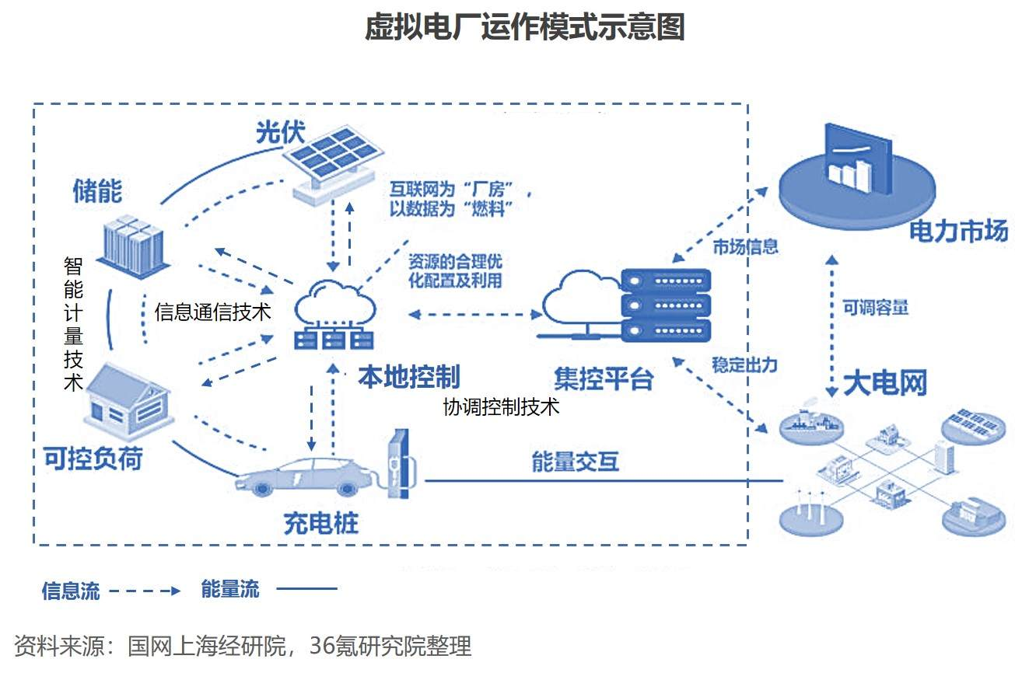
运作
虚拟电厂· 电力信息化大背景下的前沿领域

Slide 8
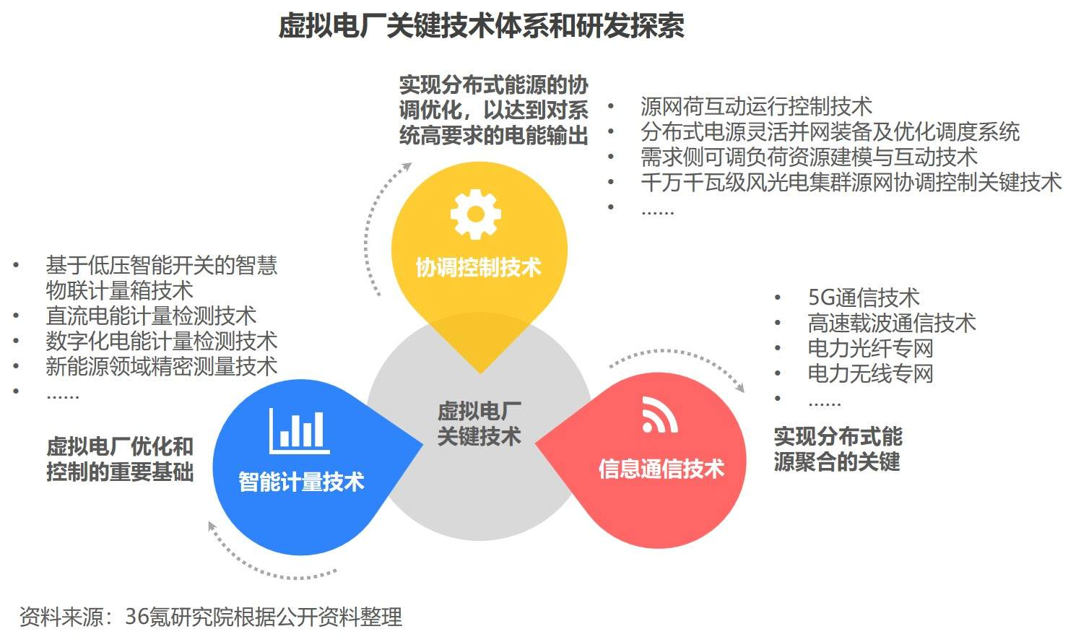
技术
虚拟电厂· 电力信息化大背景下的前沿领域

Slide 9

技术
虚拟电厂· 电力信息化大背景下的前沿领域
精准决策技术。构建不同应用场景下以经济性、可靠性、低排放性的多目标调度决策优化模型，采用遗传算法、模拟退火、神经网络等智能算法求解虚拟电厂不同时间尺度的运行调度策略；
智能计量技术。实现虚拟电厂对可控负荷等分布式能源的实时监测和控制，远程测量实时用户信息，合理管理数据，用户能直观看到消费或生产的电能以及相应费用等信息。
系统指令自动分配技术。依据历史负荷特征和负荷预测量，预测电网不同运行场景下多种资源响应的可信容量，针对电网的调控目标，基于多种资源的可信容量，自动分解为每种资源的调控指令。形成调控方案库，依据实际运行情况，自动生成调控指令。

Slide 10
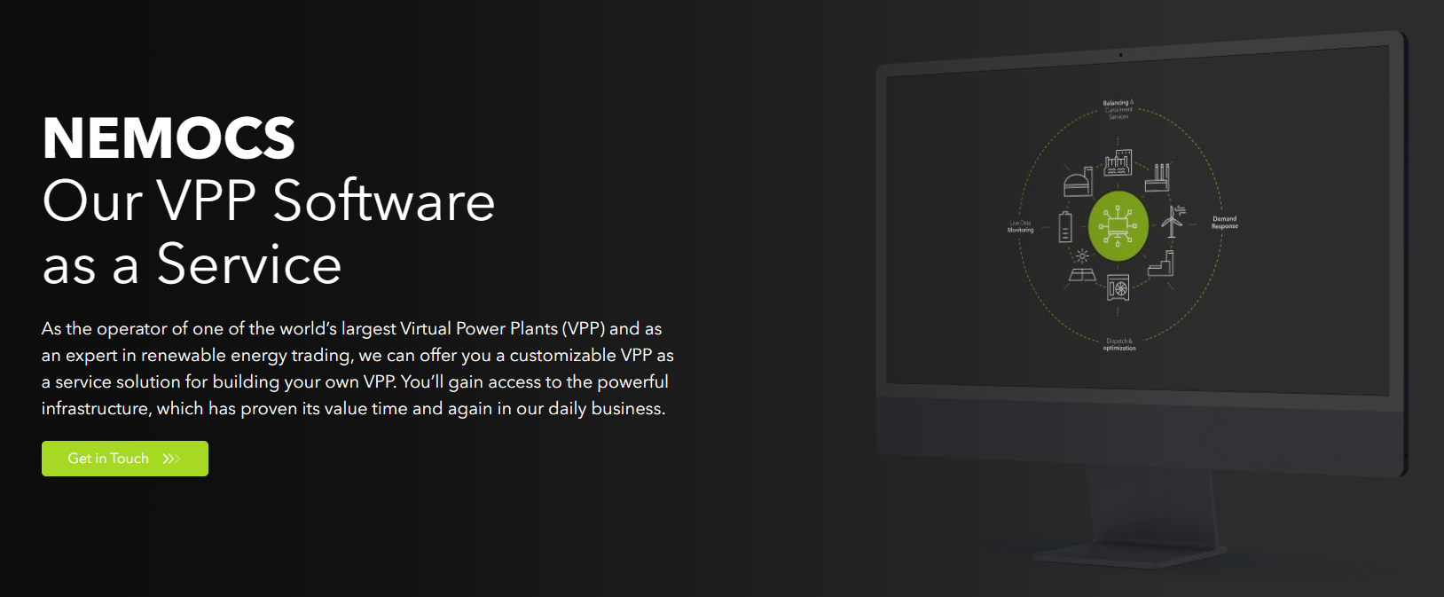

探索
虚拟电厂· 电力信息化大背景下的前沿领域
Next Karftwerke（德国一家大型的虚拟电厂运营商，欧洲最大的虚拟电厂）
致力于将可再生能源平稳整合到电力系统中。该公司将可再生能源与商业和工业电力用户以及储能系统汇集在一起。自主开发了 NEMOCS，一个基于SAAS的模块化设计的软件，使VPP能够连接、监控和控制DER（分布式能源）、用户和存储系统，以高频率和最精确的方式显示和记录当前输入和资产状态的实时信息。

Slide 11
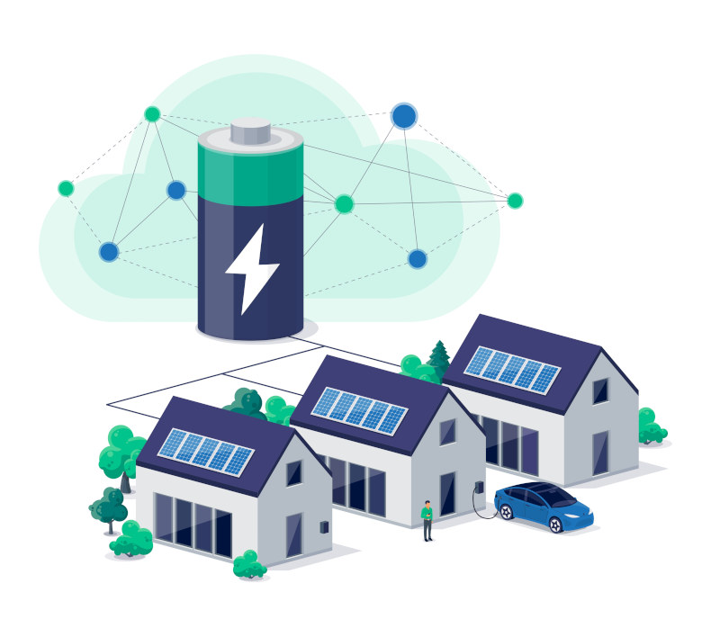
探索
虚拟电厂· 电力信息化大背景下的前沿领域
2020年，特斯拉发布了全新产品AutoBidder，在全球范围统一部署分布式管理。
Autobidder：一套能源资产实时交易和控制平台，能够向用户提供虚拟电厂服务，聚合负荷资源参与能量交互响应，该产品具备价格预测、负荷预测、发电量预测、智能竞价及优化调度等功能。
特斯拉以优质的分布式资源作为切入点，依托自家的大型储能系统（Megapack、Powerpack）、家庭光储一体（Powerwall、Solar Roof）、电动汽车充电网络等优势。同时，特斯拉高度垂直整合软硬件产品、支持软硬件的远程升级功能，提高了产品的功能性、兼容性和一致性。随着接入特斯拉软件的用户越来越多，规模效应逐步显现，通过一站式服务 采集用户的用能数据，可以借助海量数据对用户行为画像，从而实现 分布式能源应用场景的效益最大化。
Autobidder采用开源协议架构，而不是传统电力系统的IEC协议或者工 业自动化协议，降低了准入门槛和成本，能够吸引更多市场主体参 与分布式能源。

Slide 12
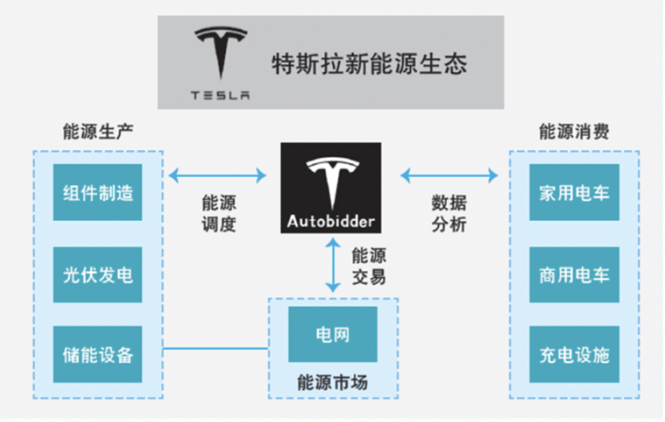
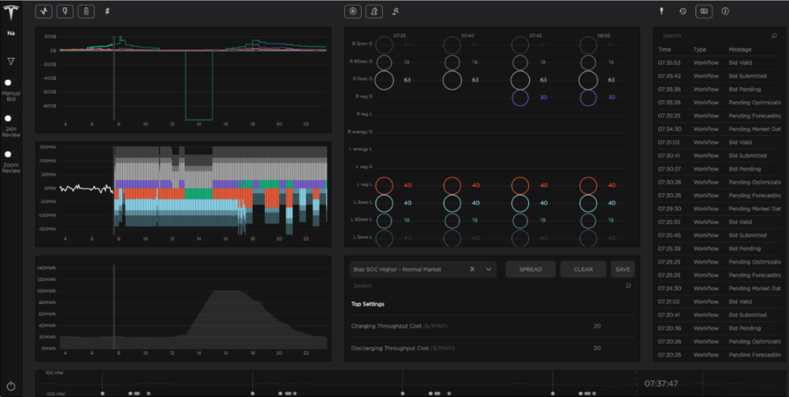
探索
虚拟电厂· 电力信息化大背景下的前沿领域

Slide 13
不足
虚拟电厂· 电力信息化大背景下的前沿领域
与传统电厂相比，虚拟电厂的构成资源更多样化，更具有环保性，在电力市场中也更具竞争力，促进了电力行业的转型以及整个电力系统的发展。虚拟电厂在其自身发展中也遇到一些问题，例如如何确保不同DER（分布式电源distributed energy resource）协调调度的准确性和有效性，如何确保在交易过程中公开可信和成本低廉的平台，如何确保身份认证与设备标识的唯一性。
需要指出的是，无论是类似于Next-Kraftwerk的欧洲模式，还是Autobidder所代表的美国模式，本质上都采用了一种中心化的运作模式。在这种运作模式下，中心化的控制平台需要不断搜集供需两方面的信息，并根据相关数据进行及时匹配，完成精准调度。很显然，这会存在很多局限之处：其一，中心化的运作会给管理平台带来非常大的负担。随着交易量的扩大，这种负担会迅速提升，由此会产生非常高的成本，并对电力的配置效率产生严重的影响。其二，中心化的平台很难针对供求的变化造成精准的调控。其三，中心化的处理模式势必让运作平台掌握大量的用户数据，因而会面对数据泄露等风险。
作为一种新兴技术，区块链技术能够改善集中式模式存在的可靠性低、安全性差、效率低和成本高的问题。让更多的人们开始关注利用区块链解决现实问题的能力，区块链的研究和应用呈指数级增加的趋势。区块链在虚拟电厂的应用已经开始了初步的探索。

Slide 14
改进
虚拟电厂· 电力信息化大背景下的前沿领域
针对这种情况，现在已经有不少专家开始讨论一种去中心化的虚拟电厂模式，而近年来区块链技术的成熟，就为实现这种模式提供了技术上的基础。具体来说，可以考虑将电力供应单位和用电单位统一上链，通过智能合约，设定相关的交易机制。这样，电力的供求双方就不再需要依赖于中心化的交易平台，而可以在区块链上直接实现点对点的交易。这种分散式的点对点交易模式不仅可以缓解中心化拥挤所造成的效率低下以及安全隐患，还可以通过更为灵活的价格调节，更好地实现供需匹配。
在虚拟电厂的管理上，可以参考Web3.0领域流行的DAO（Decentralized Autonomous Organization，即“去中心化组织”）模式，参与交易的供需方都可以成为DAO的参与者。它们对这个DAO的所有贡献都可以获得对应的通证（token）回报。凭借通证，它们不仅可以参与DAO的治理，还可以享受到对应的经济利益（例如交易中的价格补贴）。
目前以上这种基于区块链的虚拟电厂模式还存在着一些技术上的瓶颈。例如，目前区块链交易所依赖的共识机制效率普遍还比较低下，要验证一笔交易不仅需要较高的成本，还需要很长的时间，这对于时效性很强的电力交易而言是非常致命的。

Slide 15
解决
虚拟电厂· 电力信息化大背景下的前沿领域
从区块链技术与虚拟电厂的特性出发，二者存在很多相似之处，这为二者的合作打下一个好的基础。同时，区块链技术在虚拟电厂中的应用为虚拟电厂在发展过程中遇到的挑战提出了较好的解决办法。
两者都是建立在智能终端物联网的基础上。区块链具有分布式、交易透明、难篡改以及可追溯的特点，这与虚拟电厂地域分散性、市场化、自治性的特点相契合。虚拟电厂与区块链主要有如下契合点：
① 分布共享：随着泛在电力物联网发展，数以亿计的数据和资产需要进行在线记录和交易，利用区块链技术能构建一种信任机制，促进点对点交易和信息共享存储；
② 智能合约：通过智能合约保证交易合规性、合法性和有效性，并对交易过程中的每个合同实现全生命周期管理，实现权益与价值的自动转移；
③ 辅助管理：区块链能帮助实现精准化管理，清晰记录每笔电的输、发、配、送，为每度电构建其数字映射，为大数据和人工智能进行分析提供可信服务；
④ 认证授信：目前电力数据所有权为电网公司，且只能参与电力购买行为。通过区块链赋能电力数据和资产的所有权为个人认证用户，人们可将其用于个人信贷和金融资产交易；
⑤ 安全交易：区块链本身具有金融属性，能够有效参与电网各环节的清结算活动，降低远距离传输线路损耗，促进分布式能源就近消纳，从而鼓励市场化交易行为，提升行业数据共享能力。

Slide 16
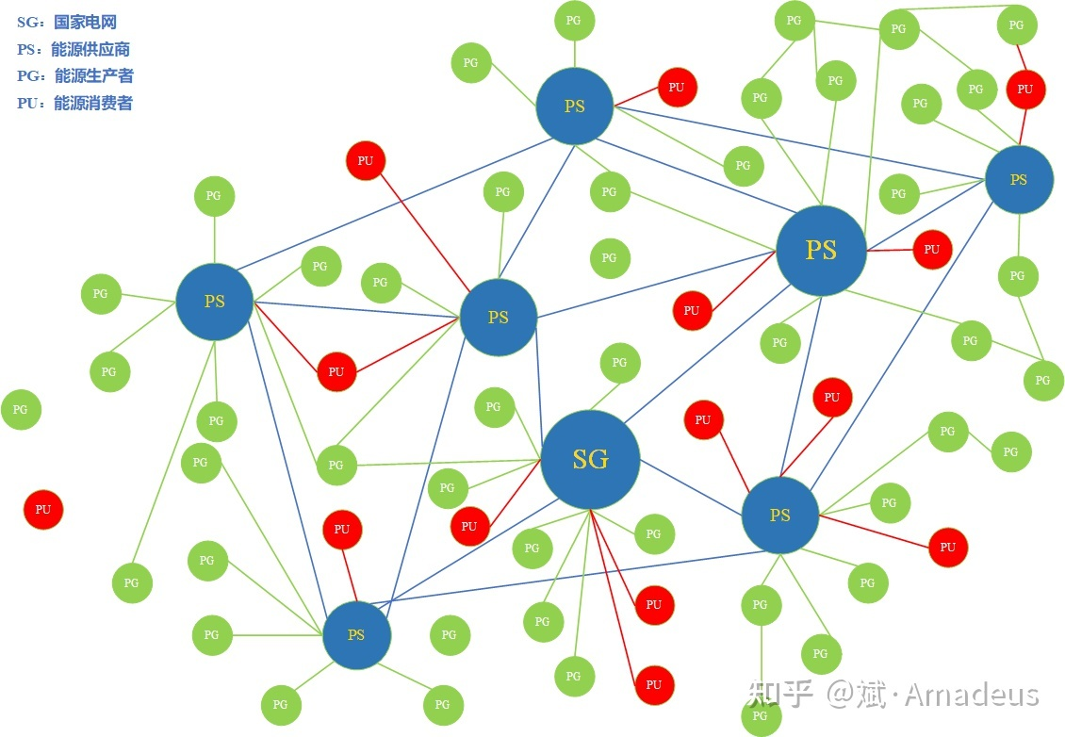
模型
虚拟电厂· 电力信息化大背景下的前沿领域

Slide 17
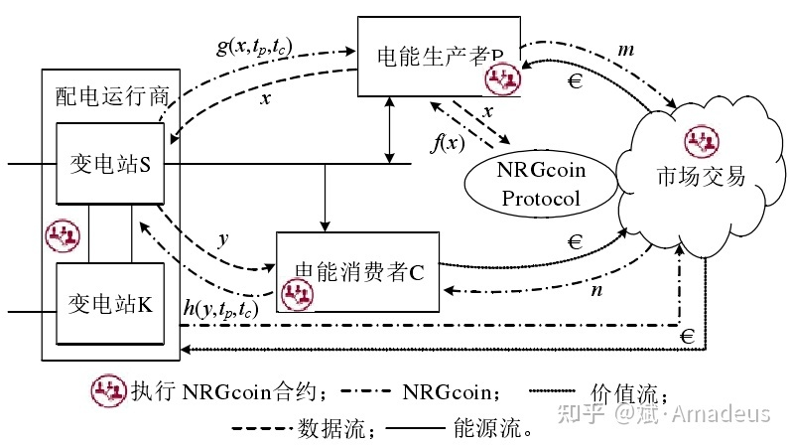
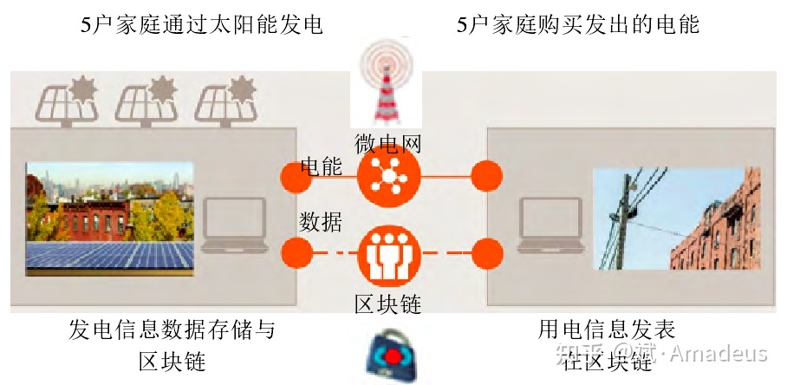
案例
虚拟电厂· 电力信息化大背景下的前沿领域
比利时NRGcoin：基于智能电网的物理结构和信息模型，比利时的区块链专家Mike Mihaylov在提出去中心化方式来促进点对点交易模式的同时，进一步提出了利用NRGcoin货币进行微电网的电力交易。
美国的Tansactive项目：世界上较早将区块链技术应用的能源系统的典型案例，该项目由美国能源公司LO3 Energy与比特币开发公司Consensus Systems合作完成，该项目的示意图如图6所示。

Slide 18
THANKS
P.S. 聪明的你，找到商机了吗？

